Slide 1
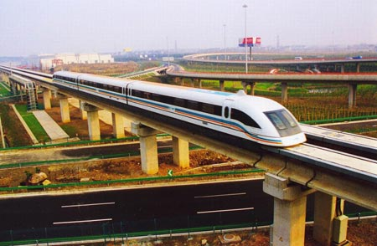
第7章 恒定电流的磁场
磁悬浮列车

Slide 2
第7章 恒定电流的磁场
7.1 磁感应强度
7.2 毕奥-萨伐尔定律
7.3 磁通量 磁场的高斯定理
7.4 安培环路定理
7.5 磁场对电流的作用
7.6 带电粒子在电场和磁场中的运动
7.7 磁介质

Slide 3
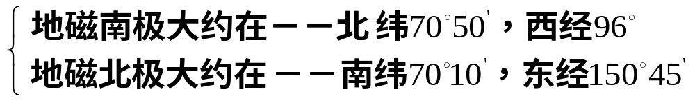
基本磁现象
1. 自然磁现象
磁性：具有能吸引铁磁物资（Fe、Co、Ni）的一种特性。
磁体：具有磁性的物体。
磁极：磁性集中的区域。
磁极不能分离 (正负电荷可以分离开)。
地磁：地球是一个大磁体。

Slide 4

N
地幔
地核
地壳
S
地核每400年比地壳多转一周，地球的磁极每隔几千年会发生颠倒。

Slide 5
2. 磁现象起源于运动电荷
1819－1820 年丹麦物理学家奥斯特 首先发现了电流的磁效应。1820年4月，奥斯特做了一个实验， 通电流的导线对磁针有作用， 使磁针在电流周围偏转。
I
另外，磁体对载流导线的作用; 载流导线彼此间有磁相互作用；……
上述现象都说明了：磁现象与运动电荷之间有着深刻的联系。

Slide 6
3. 安培的分子电流假说
(1)1822年安培提出了用分子电流来解释磁性起源。
一切磁现象都起源于电流，任何物质的分子中都存在着环形电流（分子电流），每个分子电流就相当于一个基元磁体，当这些分子电流作规则排列时，宏观上便显示出磁性。
(2) 近代分子电流的概念：
轨道圆电流＋自旋圆电流＝分子电流

Slide 7
讨论
什么是磁力？
（1）磁体与磁体间的作用；
（2）电流与磁体间的作用；
（3）磁场与电流间的作用；
（4）磁场与运动电荷间的作用。

Slide 8

基本磁现象
磁体⇒电流
电流⇔电流
I
N
I
I₁
S
I₂
电流⇒磁体
磁体⇔磁体
I
磁
场
S
N
S
N
运动电荷
磁场
运动电荷

Slide 9



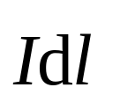
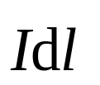
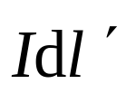
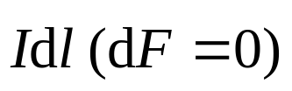
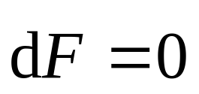
7.1 磁感应强度
磁感强度 的定义
在通电闭合回路中，取电流元
电流元在磁场中的受力
(1) 磁场中任一点, 有一特定方向，当电流元与特定方向一致时，受力为零。
方向为该点磁感应强度方向。

Slide 10
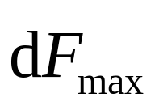


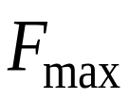
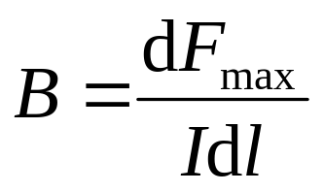

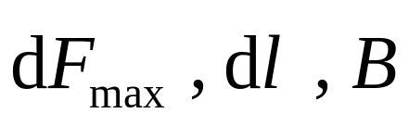

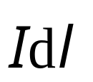
(2) 当电流元与该点磁感应强度方向垂直时， 受力最大。
该点磁感应强度的大小
三者相互垂直,成右手螺旋关系。

Slide 11
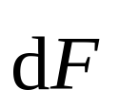

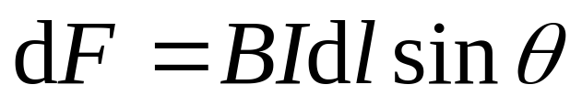
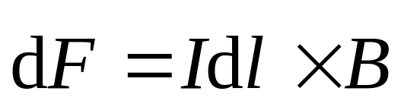
(3) 当电流元与磁感应强度方向为 任意角度时受力大小：
电流元在磁场中受力：
称为安培力，式子为安培公式。

Slide 12
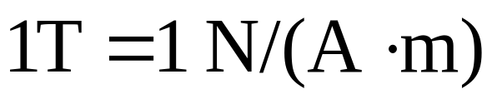
磁感应强度的单位： 特斯拉
地球的南、北两极约为 6×10⁻⁵T ；
一般永磁体约 0.05~2T ；
中子星磁场 10⁸T ；
人体磁场 10^{－12}T ；
目前利用超导材料已能取得 40T 的强磁场。

